Slide 1
Профилактика зависимостей подростков
Сат Валерия, 208-1гр

Slide 2
Зависимость
Зависимость — неадекватно высокая восприимчивость к тому или иному внешнему воздействию

Slide 3
План
1. Табачная зависимость
2. Алкогольная зависимость
3. Компьютерная зависимость

Slide 4
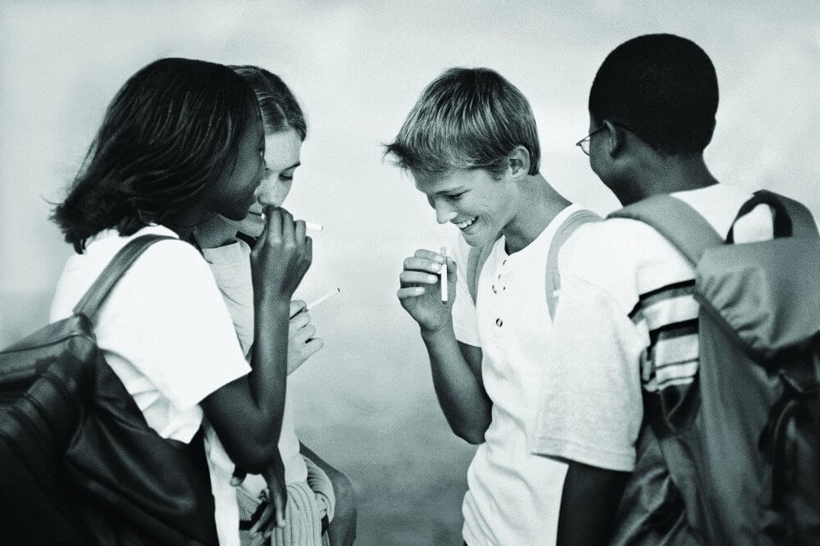
1. Табакокурение
- вдыхание дыма тлеющего табака (ферментированных и высушенных или обработанных листьев некоторых видов табака), наиболее часто в виде курения папирос, сигарет, сигар, сигарилл, курительных трубок или кальяна.

Slide 5
Профилактика
СМИ (раздача буклетов, посвященных пагубности табакокурения, изучение проблем зависимостей различного вида на занятиях по ОБЖ, внеклассных часах, проведение анкетирования среди юного поколения с целью изучения осведомленности школьников о последствиях табакозависимости)
Приобщение подростков к здоровой жизни
Доверительные беседы
Помощь медиков

Slide 6
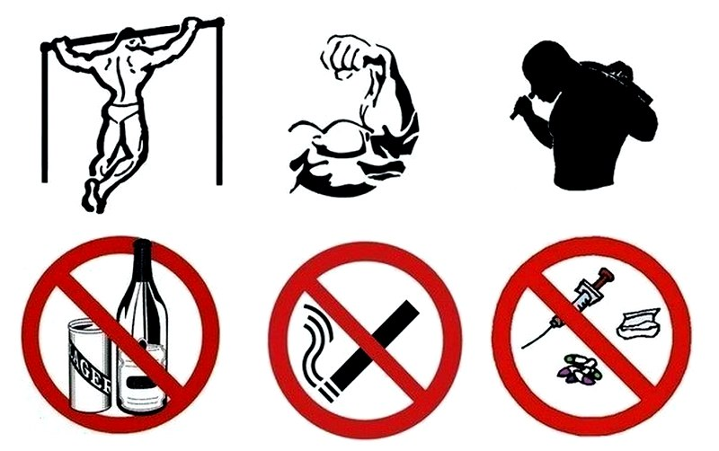
Подростки в большинстве случаев имеют вредные привычки, чтобы «быть крутым и модным». В школе, в своей компании и даже дома. Но дети не понимают, как они тем самым вредят своему здоровью.

Slide 8
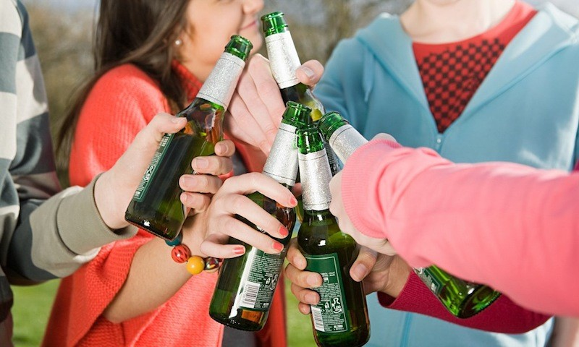
2. Алкоголизм
хроническое психическое прогредиентное заболевание, разновидность токсикомании, характеризующееся пристрастием к алкоголю (этиловому спирту)

Slide 9
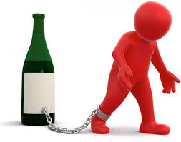
Профилактика
Профилактика подросткового алкоголизма разработана еще недостаточно. Остается крайне низкое внимание к профилактическим мерам – не привлекаются средства массовой информации (или в недостаточном объёме), неэффективные государственные или общественные программы, крайне не эффективные специальные методы борьбы с алкоголизмом и пьянством среди подростков

Slide 10
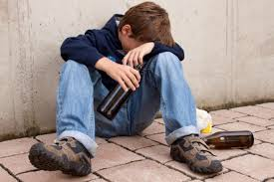
Принято выделять две основные стороны в профилактике алкоголизма у подростков — медицинскую и социальную. К первой относится по большей части санитарное просвещение учеников, которое заключается в распространении информации среди учащихся о вреде алкоголя и его последствиях. Кроме того, в него входит выявление очагов распространения алкоголизма среди молодёжи на ранних стадиях и его пресечение.

Slide 11
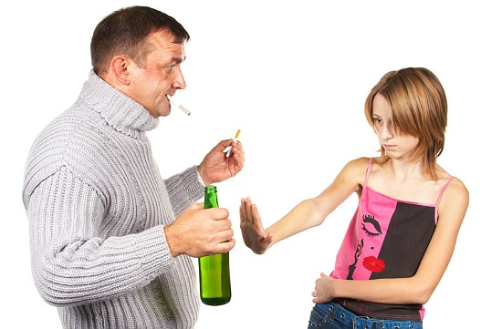
Социальная сторона сводится к освещению влияния алкогольной зависимости на жизнь общества в целом и в частности на окружающих ребёнка друзей, близких, знакомых.
К педагогическим методам относятся: 1)метод общественного влияния 2)специальные или частнопедагогические методы 3)метод профилактики через труд; 4)метод профилактики путём рациональной организации детского коллектива

Slide 12
3. Компьютерная зависимость
- пристрастие к занятиям, связанным с использованием компьютера, приводящее к резкому сокращению всех остальных видов деятельности, ограничению общения с другими людьми.

Slide 13
Профилактика
Четко выделить количество времени для провождения у монитора
В перерывах между играми выполняйте несложные упражнения
Соблюдайте режим дня, чаще гуляйте на улице, общайтесь с друзьями
Если долго сидите у компьютера, время от времени выполняйте упражнения для глаз

Slide 14
Упражнения для глаз

Slide 17
СПАСИБО ЗА ВНИМАНИЕ!

